Slide 1
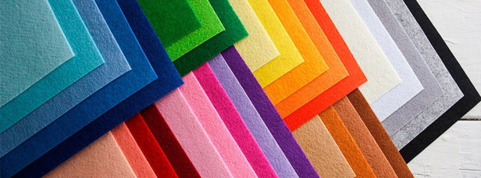
Мастер – класс для педагогов
«Развитие связной речи в процессе использования дидактических игр из фетра»
Муниципальное бюджетное дошкольное образовательное учреждение детский сад комбинированного вида № 22
Городское методическое объединение
учителей - логопедов
Сладкова Наталья Александровна,
учитель – логопеда МБ ДОУ № 22
2025 год
город Батайск

Slide 2
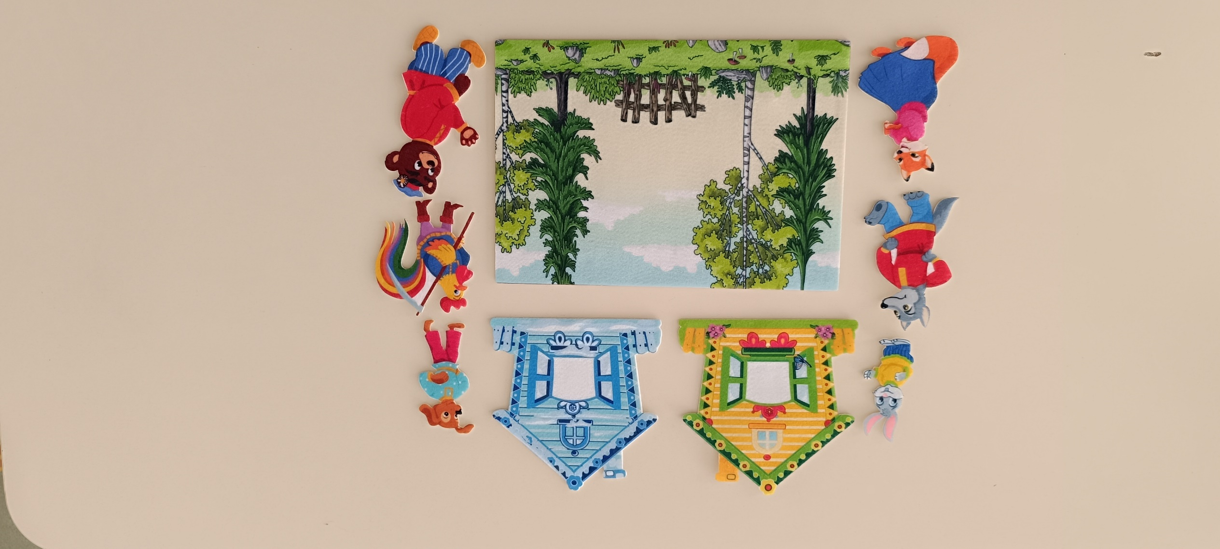
№ 1 Русская народная сказка
«Заюшкина избушка» наоборот
Цель:
Развитие связной речи в процессе составления сказки по предложенной траектории

Slide 3
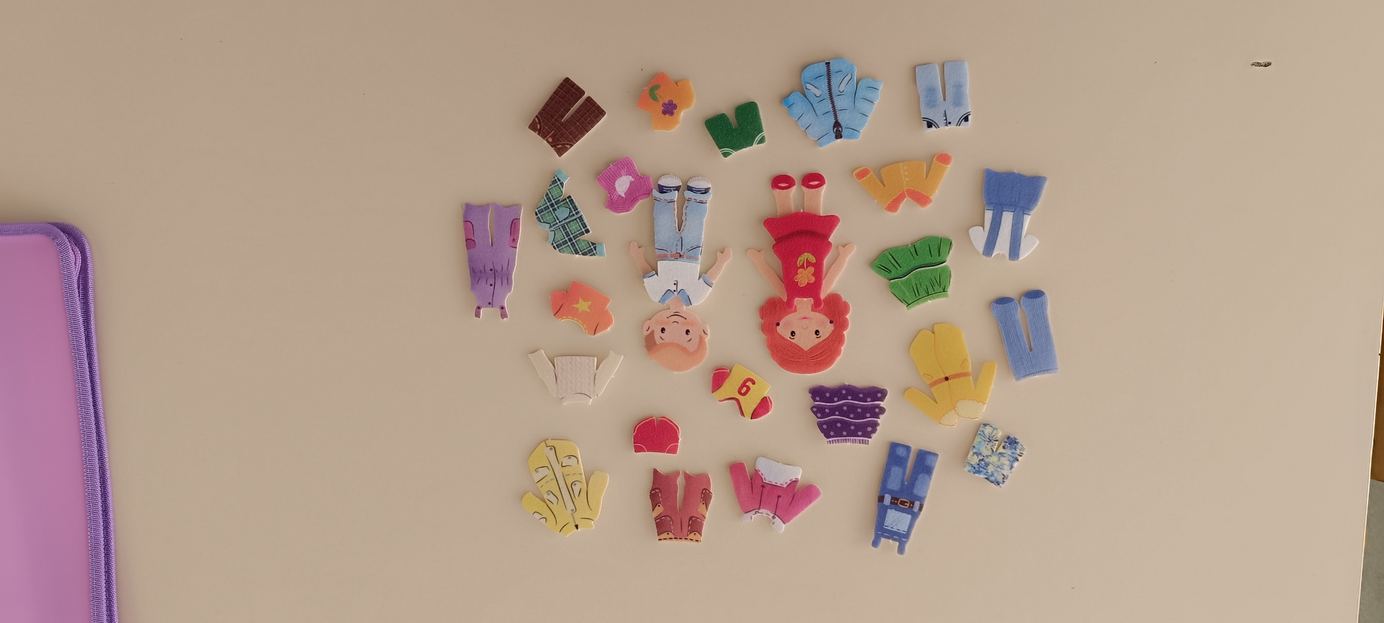
№ 2 игра «Как маша и миша ходили в магазин одежды»
Цель:
Формирование умений согласовывать различные части речи

Slide 4
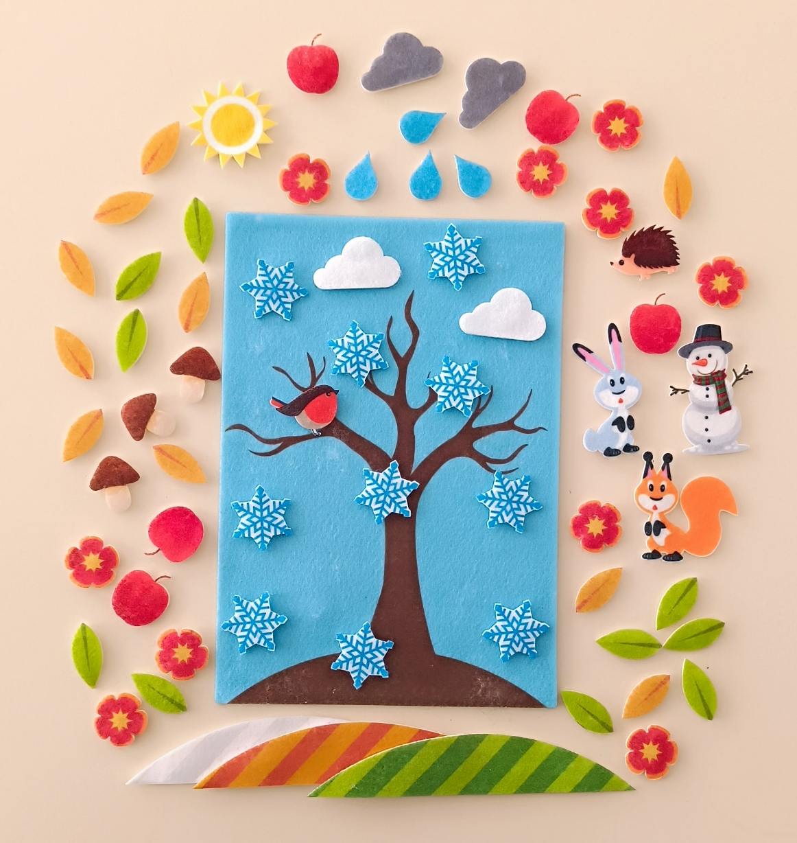
№ 3 рассказ «время года – осень»
Цель:
Формирование умений в составлении тематических описательных рассказов «Осень» с использованием предлогов

Slide 5
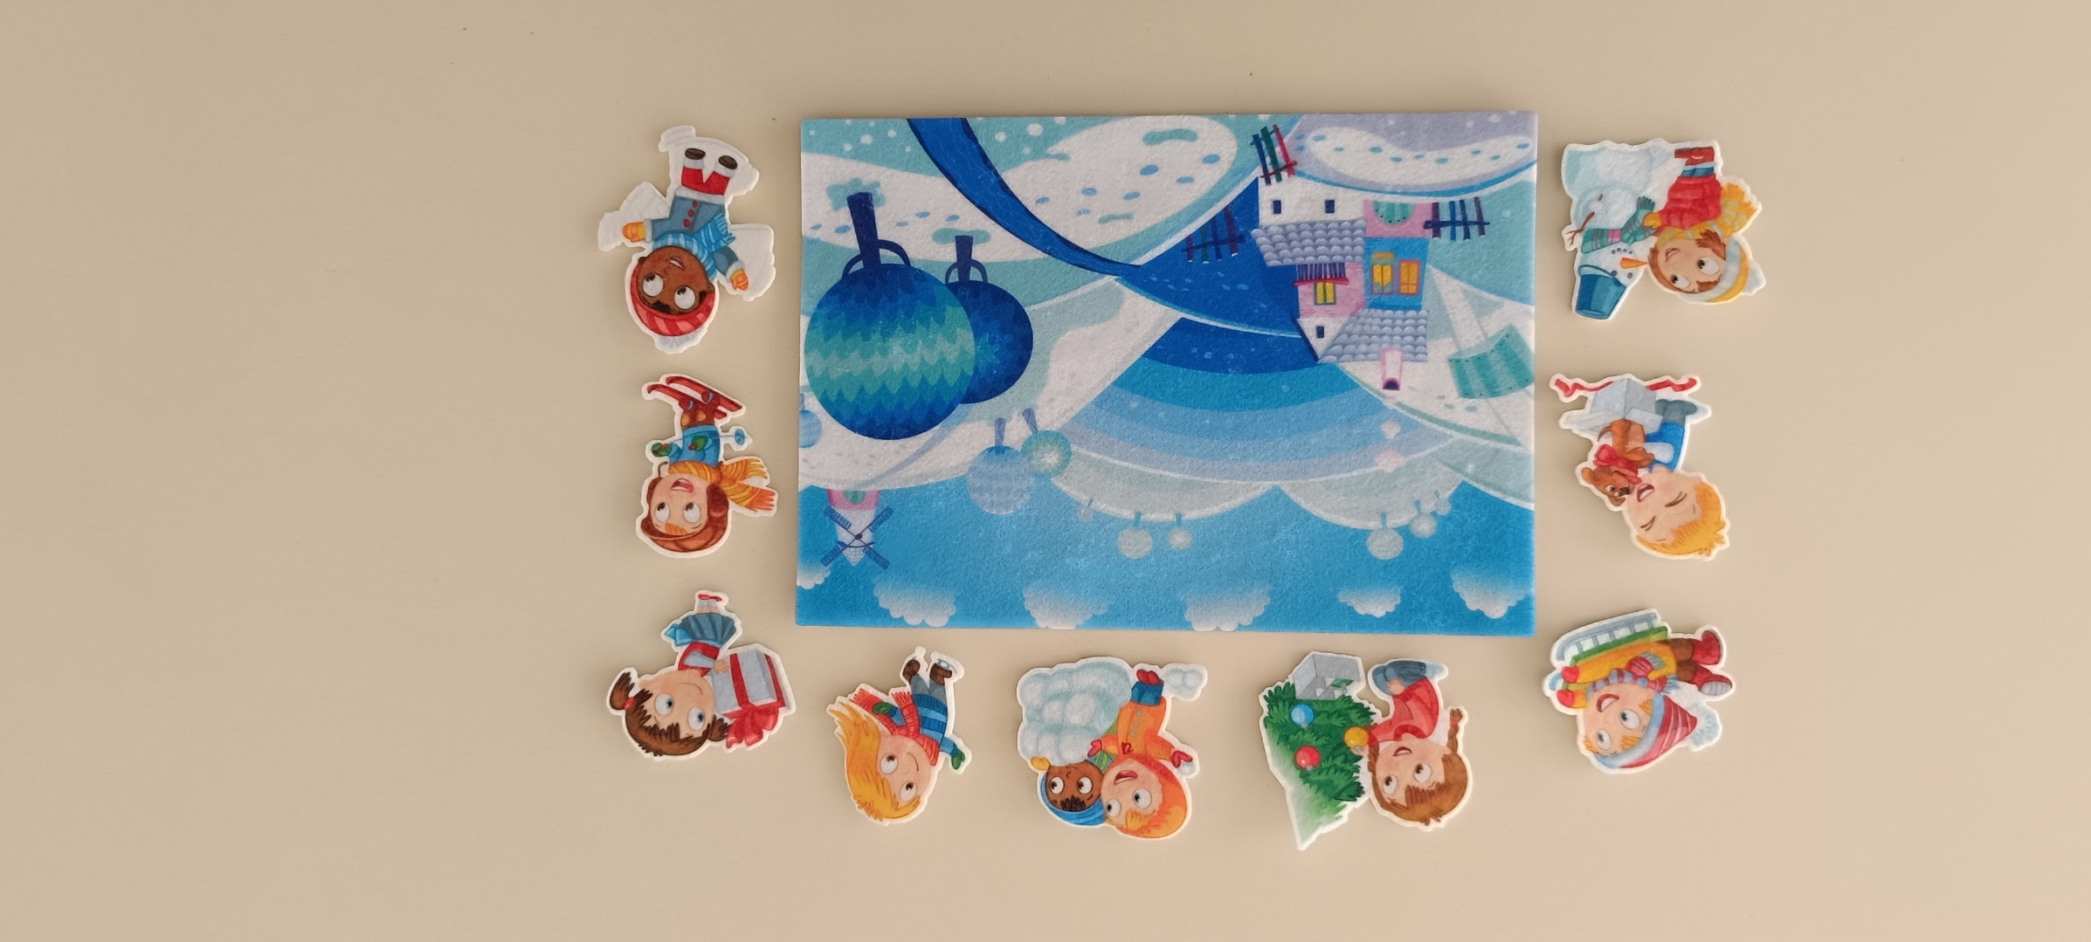
№ 4 игра «зимние забавы»
Цель:
Использование в речи словосочетаний с глаголами, расширение словарного запаса.

Slide 6





Slide 7

«То, что ребенку необходимо запомнить, и чему научиться, прежде всего, должно быть для него интересным»
В.А.Сухомлинский
МБ ДОУ № 22
Адрес: 346884 Ростовская область, город Батайск, ул. Воровского, 1А
Телефон (8863 54) 9-44-62
Сайт: https://oduvanchik-22.ru
Эл.почта: Bataysk.MDOU22@yandex.ru

